Slide 1
BIOLOGI · KAPITEL 1 · BIOLOGI SOM VETENSKAP
Introduktion till biologi
Start: vad är biologi och vad gör biologer?
Startlektion före delområde 1.1 · Vad är biologi? · Organismer · Naturvetenskap · Biologer
Notes:
Kort startlektion (ca 30–40 min) som följer avsnittet Start i grundtexten, före delområde 1.1. Anteckningarna innehåller handledning.

Slide 2
Introduktion till biologi
Start: biologi, organismer och biologer
Notes:
Börja med att fråga: vad tror ni att biologi handlar om? Samla svaren på tavlan.

Slide 3
Vad betyder biologi?
1
2
3
bios
logos
Biologi
Grekiska för liv.
Grekiska för lära.
Läran om livet och levande organismer.
Biologi handlar om allt som lever.
Notes:
Låt eleverna gissa vad bios och logos betyder innan ni visar svaret. Fråga efter andra ord med -logi.

Slide 4
Allt levande kallas organismer
1
2
3
4
Bakterier
Svampar
Växter
Djur
Mycket små organismer.
Till exempel kantareller och jäst.
Gräs, buskar och träd.
Även människor.
En organism är en levande varelse.
Notes:
Gränsfall för den som frågar: virus har arvsmassa men kan inte föröka sig utan en värdcell, så många forskare räknar dem inte som levande organismer.

Slide 5
Vad undersöker biologer?
1
Hur organismer är uppbyggda.
2
Hur de fungerar.
3
Hur de samspelar med varandra.
4
Hur livet har utvecklats.
Notes:
Koppla till kapitlen längre fram: cellen, mångfald, ekologi och människokroppen.

Slide 6
Biologi är en naturvetenskap
1
2
3
Biologi
Kemi
Fysik
Livet och organismerna.
Ämnen och hur de reagerar.
Krafter, energi och rörelse.
Gemensamt: systematiska undersökningar som andra kan kontrollera och upprepa.
Notes:
Systematisk = noggrant och planerat. Det är temat i resten av kapitel 1.

Slide 7
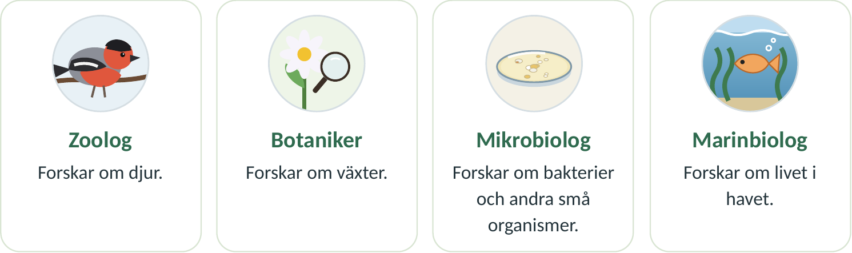
Biologer arbetar på många sätt
Zoolog: forskar om djur.
Botaniker: forskar om växter.
Mikrobiolog: forskar om bakterier och andra små organismer.
Marinbiolog: forskar om livet i havet.
Notes:
Vissa biologer arbetar ute i naturen, andra i laboratorier, på sjukhus eller vid en dator där de analyserar stora mängder data. Låt eleverna berätta vilken sorts biolog de själva skulle vilja vara.

Slide 8
Kolla dig själv: Start
KOLLA DIG SJÄLV
Vad betyder ordet biologi?
Vad menas med att en undersökning är systematisk?
Välj två av biologerna. Ge ett exempel på en fråga som var och en kan undersöka.
Notes:
Låt eleverna svara i par eller på whiteboard. Facit finns i lärarversionen av kapitlet.

